Slide 1
第三章 程序的转换及机器级表示

Slide 2
主要内容
3.1 程序转换概述
3.2 IA-32指令系统概述
3.3 IA-32常用指令类型及其操作
3.4 C语言的机器级表示
3.5 复杂数据类型的分配和访问
3.6 越界访问和缓冲区攻击

Slide 3
3.1 程序转换概述诞生
计算机硬件只能识别机器语言。用汇编语言或高级语言编写的源代码，需要转换成机器指令才能运行。
一般先用编译器将高级语言源代码转为汇编语言目标代码，再用汇编程序将汇编语言源代码转为机器语言目标代码。

Slide 4
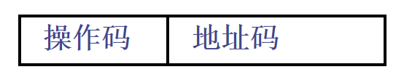
一、机器指令及汇编指令
机器指令的一般形式为：
操作码：数据传送、加减运算等
地址码：操作数和运算结果的存放位置

Slide 5
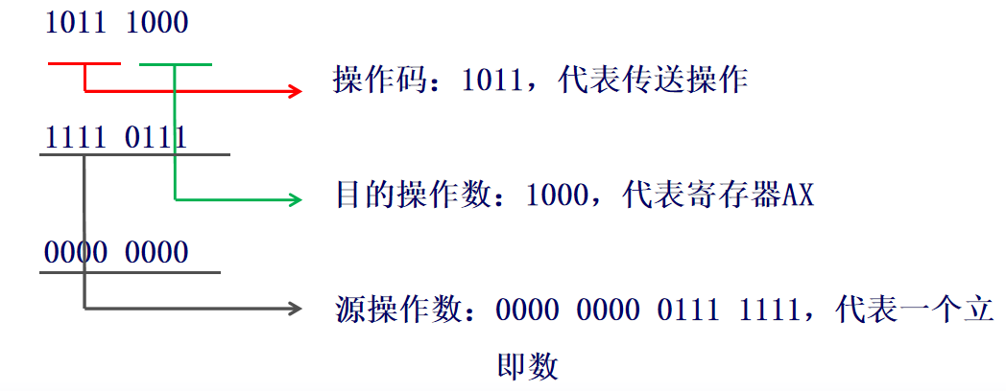
一、机器指令及汇编指令
例：一条机器指令占3个字节，其内容解析如下。

Slide 6
用机器语言编程的缺点
要用0和1编写程序
效率低
容易出错

Slide 7
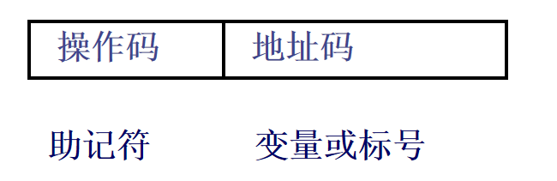
机器语言的改进方案
符号化的机器语言：

Slide 8
机器语言的改进方案
例：前面的机器指令，若用汇编语言来书写：
操作码 地址码
B8 F7 00
MOV AX， 0F7H
汇编指令：
mov $0xf7, %ax

Slide 9
二、指令集体系结构
在计算机系统的抽象层中，最重要的抽象层就是指令集体系结构(Instruction Set Architecture,ISA)。ISA作为计算机硬件之上的抽象层，对使用硬件的软件屏蔽了底层硬件的实现细节。ISA将物理上的计算机硬件抽象成一个逻辑上的虚拟计算机，也称为机器语言级虚拟机。

Slide 10
二、指令集体系结构
ISA定义了机器语言级虚拟机的属性和功能特性，主要包括:
● 可执行的指令的集合，包括指令格式、操作种类以及每种操作对应的操作数的相应规定；
● 指令可以接受的操作数的类型；
● 操作数所能存放的寄存器组的结构，包括每个寄存器的名称、编号、长度和用途；
● 操作数所能存放的存储空间的大小和编址方式；
● 操作数在存储空间存放时按照大端方式还是小端方式存放；
● 指令获取操作数的方式，即寻址方式；
● 指令执行过程的控制方式，包括程序计数器、条件码定义等。

Slide 11
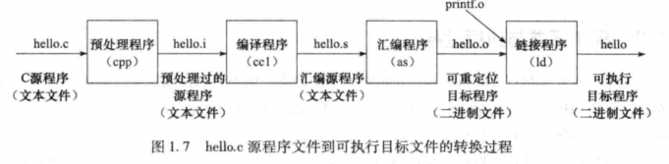
三、生成机器代码的过程

Slide 12
1.分步骤生成可执行程序
(1) 预处理：
gcc -E -o hello.i hello.c
(2) 编译：
gcc -S -o hello.s hello.i
(3) 汇编：
gcc -c -o hello.o hello.s
(4) 链接：
gcc -o hello hello.o

Slide 13
2.单步生成可执行程序
gcc -o hello hello.c

